Slide 1
Междисциплинарный семинар
“Категории хаоса и порядка в естественных и гуманитарных науках”
«Династия академиков Боголюбовых: богословие, математика, физика, лингвистика»
ШТРИХИ К ПОРТРЕТУ Н. Н. БОГОЛЮБОВА
Г.М. Полотовский
Высшая школа экономики
Нижний Новгород

Slide 2
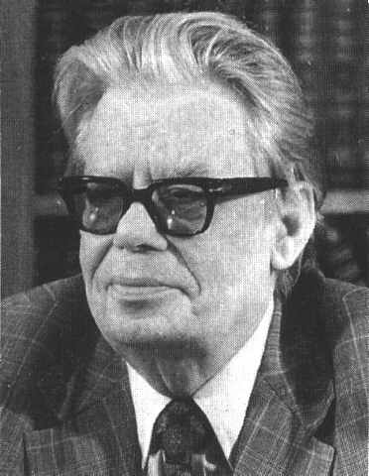
Николай Николаевич Боголюбов
21.08.1909, Нижний Новгород –13.02.1992, Москва

Slide 3
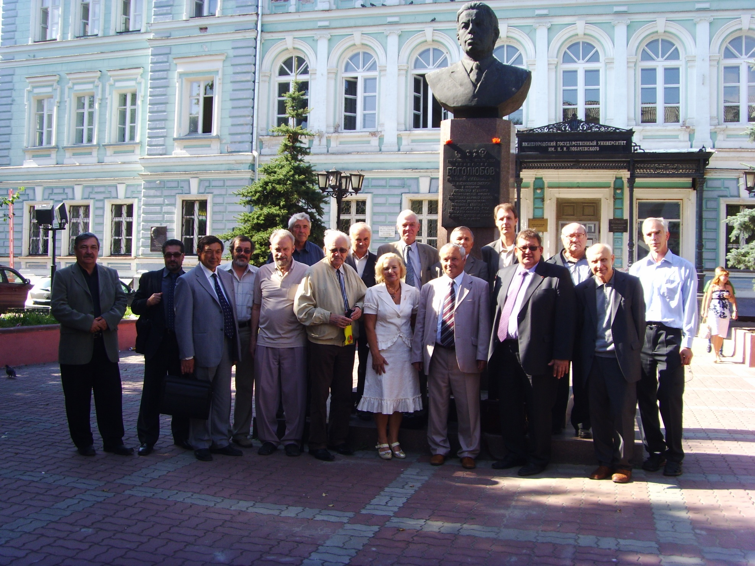
2 сентября 2009 г. Нижний Новгород.
Совместная научная сессия ННЦ РАН, ННГУ и РФЯЦ,
посвященная 100-летию со дня рождения академика Н.Н. Боголюбова

Slide 4
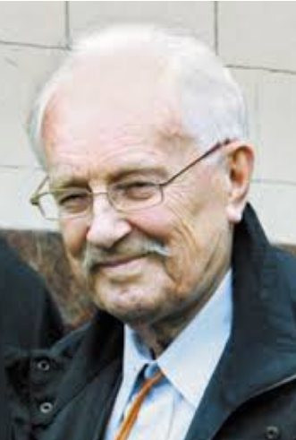
Дмитрий Васильевич Ширков
1928 – 2016
Исходя из опыта общения с большим числом ученых, накопленного за более чем полвека моей академической жизни, теперь могу добавить: со временем это впечатление интеллектуальной исключительности Боголюбова только усилилось.

Slide 5
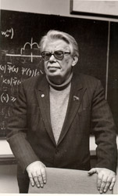
Приближённые методы математического анализа.
Математическая физика.
Асимптотические методы нелинейной механики.
Статистическая физика.
Квантовая теория поля.

Slide 6
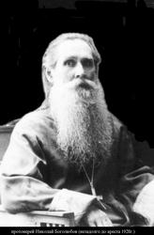
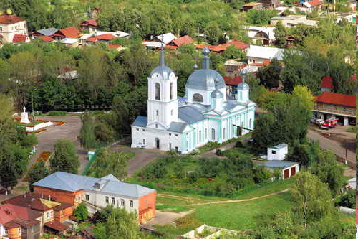
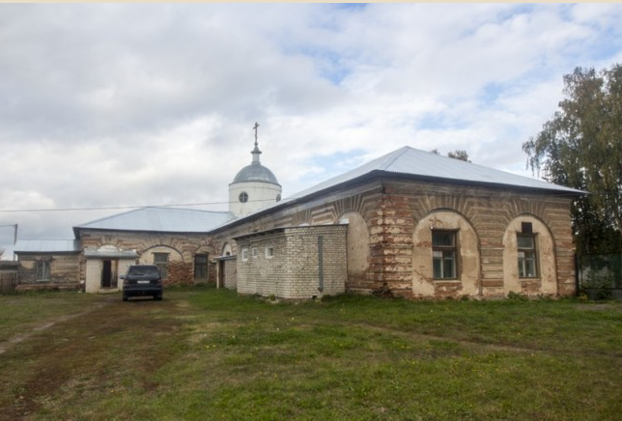
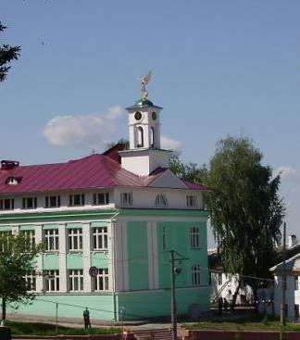
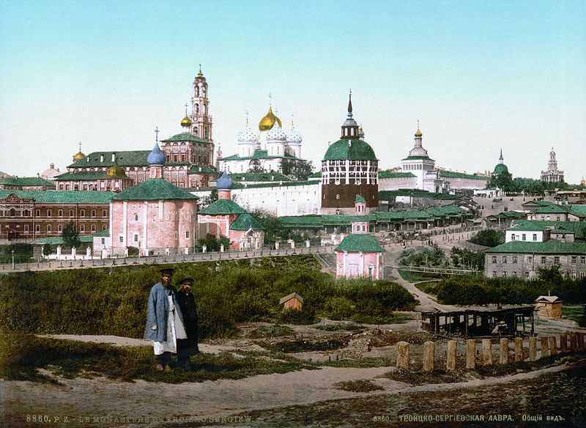
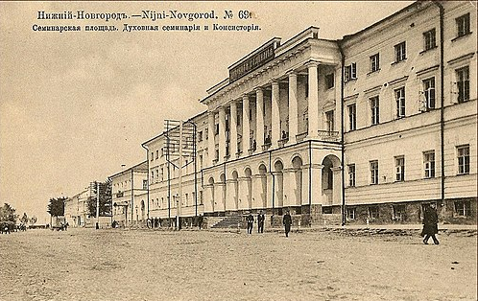
1872 ‒ родился в селе Павловское
Ардатовского уезда Нижегородской губернии
1896 - Московская Духовная Академия
1886 ‒ окончил Лысковское духовное училище
1892 ‒ окончил Нижегородскую духовную
семинарию
1892 ‒ 1896 ‒ Московская духовная академия,
кандидат богословия
Протоиерей
Николай Михайлович
Боголюбов
1872 ‒ 1934
Ардатов. Знаменский собор
в честь Знамения Пресвятой Богородицы,
построен в 1802 г.
1892 г., вступительное сочинение "Введение в богословие“:
«Познание Бога и проверка евангельских истин по методу ничем не отличается от всякого другого
познания, но происходит на почве нравственного
опыта.»
Нижегородская
Духовная Семинария,
основана в 1721 г.
Троице-Сергиева лавра

Slide 7
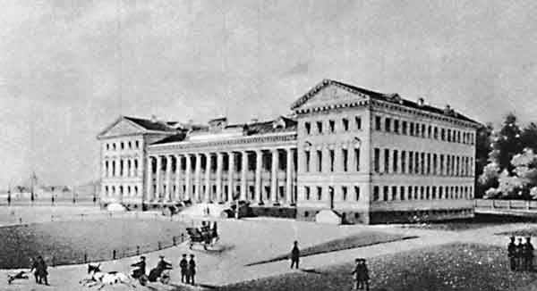
1897‒1909 ‒ Нижегородская духовная семинария,
преподаватель философских наук: логики,
психологии и истории философии,
Нижегородское женское епархиальное
училище, преподаватель Закона Божьего,
географии, русского языка и дидактики.
21 августа 1909 г. родился Н.Н. Боголюбов
1909‒1913 ‒ г. Нежин, Черниговская губ., Историко-
филологический институт князя Безбородко,
законоучитель, священник.
25 марта 1911 г. родился А.Н. Боголюбов
Нежин. Историко-филологический институт князя Безбородко

Slide 8
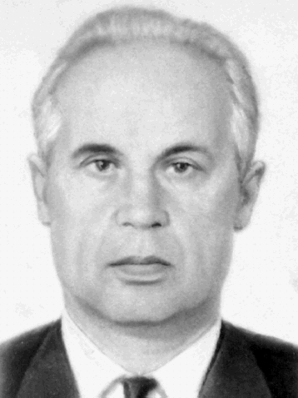
Член-корр. НАН Украины
А.Н. Боголюбов
1911 ‒ 2004

Slide 9
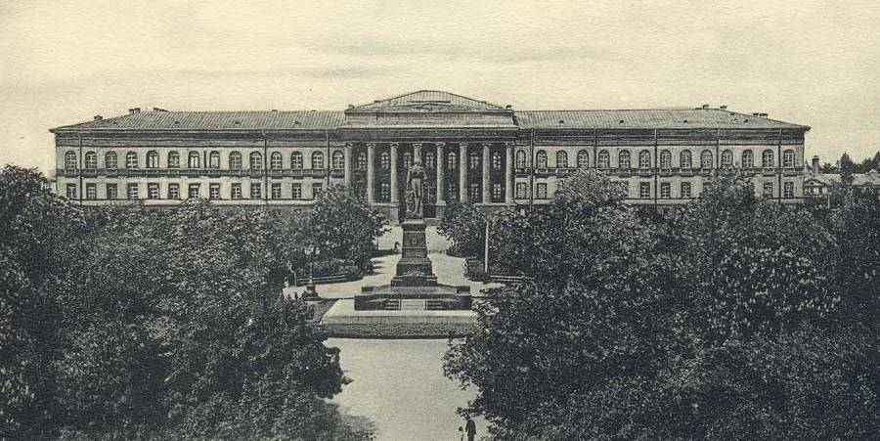
1897‒1909 ‒ Нижегородская духовная семинария,
преподаватель философских наук: логики,
психологии и истории философии,
Нижегородское женское епархиальное
училище, преподаватель Закона Божьего,
географии, русского языка и дидактики.
21 августа 1909 г. родился Н.Н. Боголюбов
1909‒1913 ‒ г. Нежин, Черниговская губ., Историко-
филологический институт князя Безбородко,
законоучитель, священник.
25 марта 1911 г. родился А.Н. Боголюбов
1913‒1918 ‒ Киев, Университет Св.Владимира
профессор богословия, священник.
1917‒1918 ‒ член Поместного Собора Российской
Православной Церкви.
24 января 1918 г. родился М.Н. Боголюбов

Slide 10
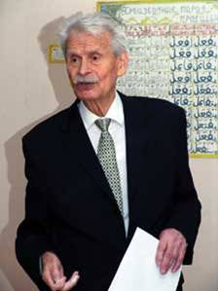
Член-корр. НАН Украины
А.Н. Боголюбов
1911 ‒ 2004
Академик РАН
М.Н. Боголюбов
1918 ‒ 2010
Кавалер Ордена восходящего
Солнца (Япония) (2009)
Лауреат почётного звания «chehre-ye mandegar»
(«Lasting Person»)
Научного сообщества Ирана (2006)

Slide 11
1897‒1909 ‒ Нижегородская духовная семинария,
преподаватель философских наук: логики,
психологии и истории философии,
Нижегородское женское епархиальное
училище, преподаватель Закона Божьего,
географии, русского языка и дидактики.
21 августа 1909 г. родился Н.Н. Боголюбов
1909‒1913 ‒ г. Нежин, Черниговская губ., Историко-
филологический институт князя Безбородко,
законоучитель, священник.
25 марта 1911 г. родился А.Н. Боголюбов
1913‒1918 ‒ Киев, Университет Св.Владимира
профессор богословия, священник.
1917‒1918 ‒ член Поместного Собора Российской
Православной Церкви.
24 января 1918 г. родился М.Н. Боголюбов
1918‒1925 ‒ село Великая Круча, Полтавская губ., священник, протоиерей.

Slide 12
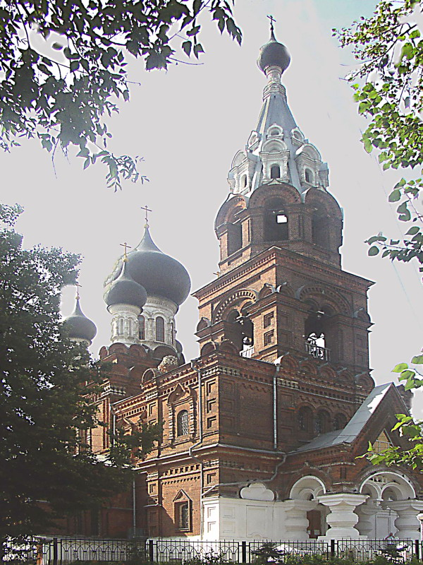
1925‒1928 ‒ Нижний Новгород, церковь
Всемилостивого Спаса, настоятель, протоиерей.

Slide 13
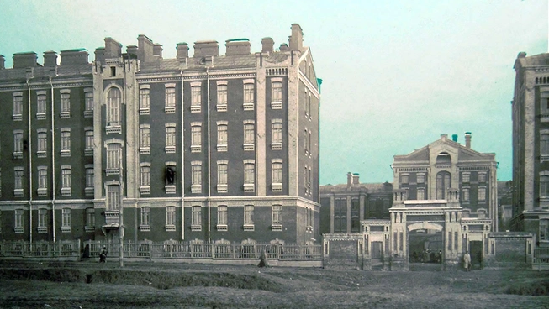
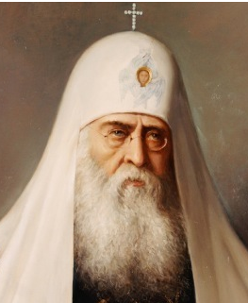
1928‒1932 ‒ заключение, Нижний Новгород,
тюрьма на Арзамасском шоссе.
Патриарх Сергий (Страгородский)
1867 – 1944
С 1925 г. – заместитель патриаршего местоблюстителя
С 1 января 1937 г. – патриарший местоблюститель
С 12 сентября 1943 г. – Патриарх Московский и всея Руси

Slide 14
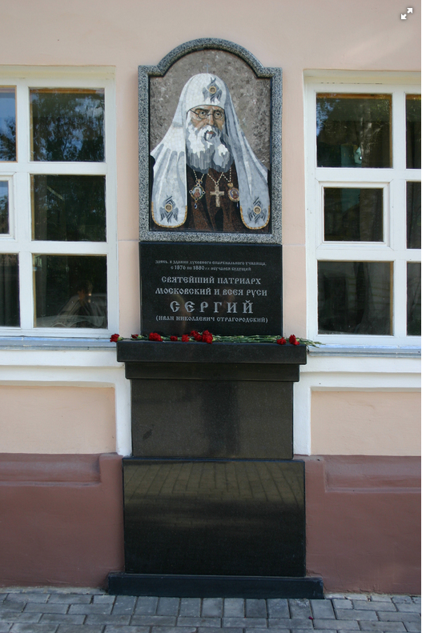
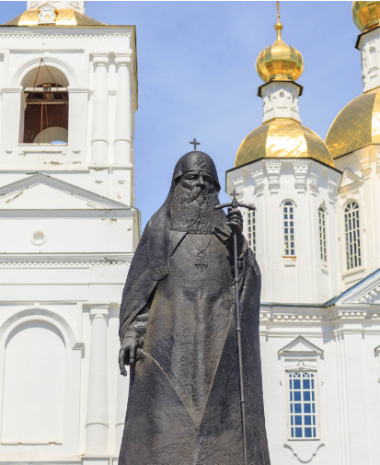
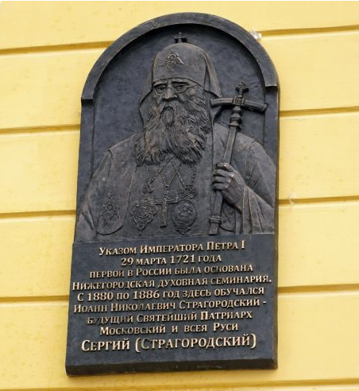
Арзамас, 2004
Арзамас, 2017
Нижний Новгород, 2021

Slide 15
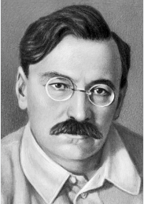
1928‒1932 ‒ заключение, Нижний Новгород,
тюрьма на Арзамасском шоссе.
Патриарх
Сергий (Страгородский)
1867 – 1944
В.Р. Менжинский
1974 – 1934
Председатель ОГПУ
(1926–1934)

Slide 16
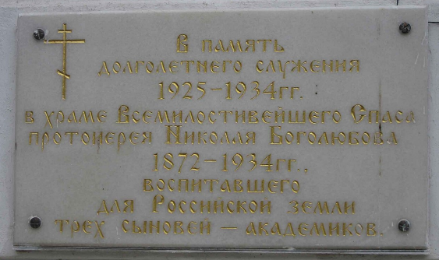
1932‒1934 ‒ Нижний Новгород, церковь
Всемилостивого Спаса, настоятель, протоиерей.
1998

Slide 17
Главные труды Н.М. Боголюбова
"Теизм и пантеизм. Опыт выяснения логического взаимоотношения
данных систем" (Нижний Новгород, 1899, магистерская диссертация);
"Понятие о религии" ("Богословский Вестник", 1900, кн. 2);
"Эрнест Ренан и его Жизнь Иисуса"
(опыт психологической критики, Харьков, 1908);
"Философия религии" (докторская диссертация; том 1, Киев, 1915);
"К вопросу о происхождении христианства"
(«Христианская мысль», 1916, № 1-4)
После освобождения из заключения:
"Философия религии", том 2;
"Жизнь Иисуса Христа“.

Slide 18
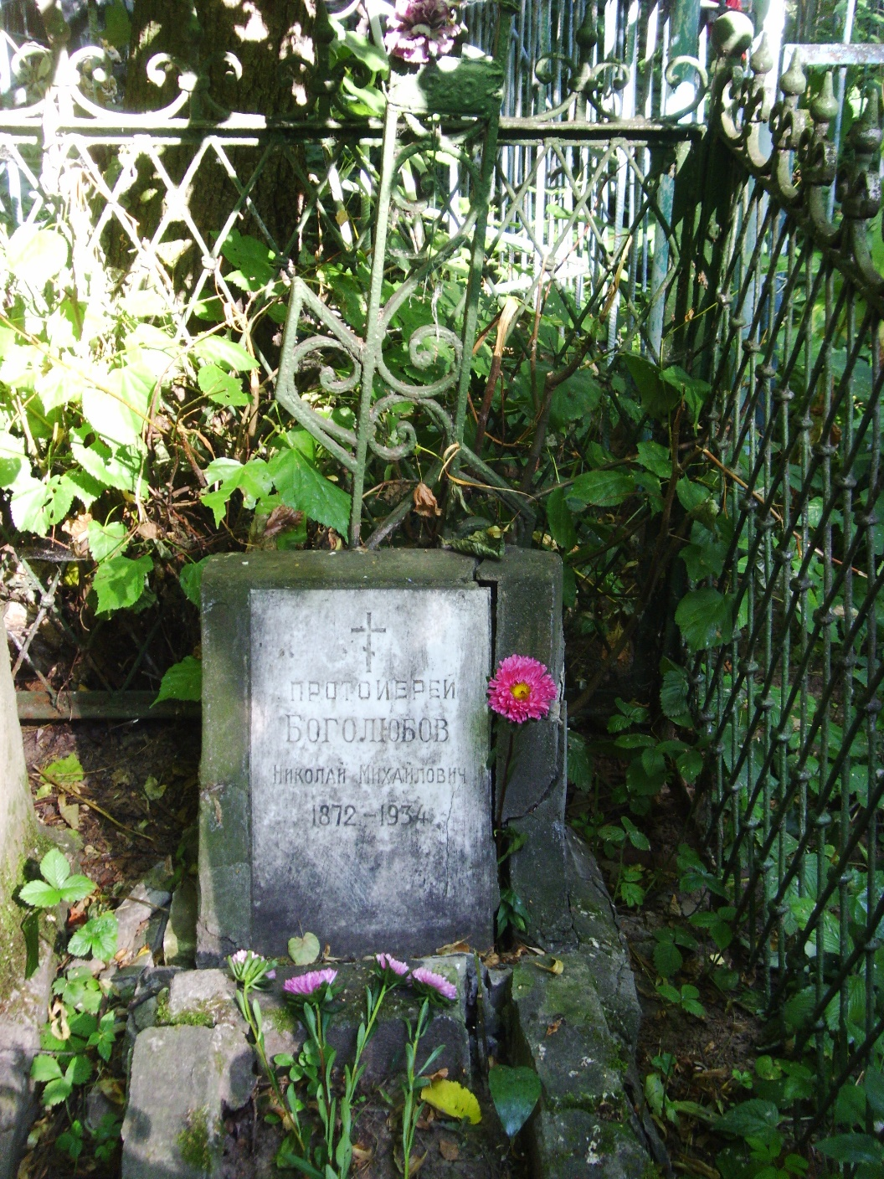
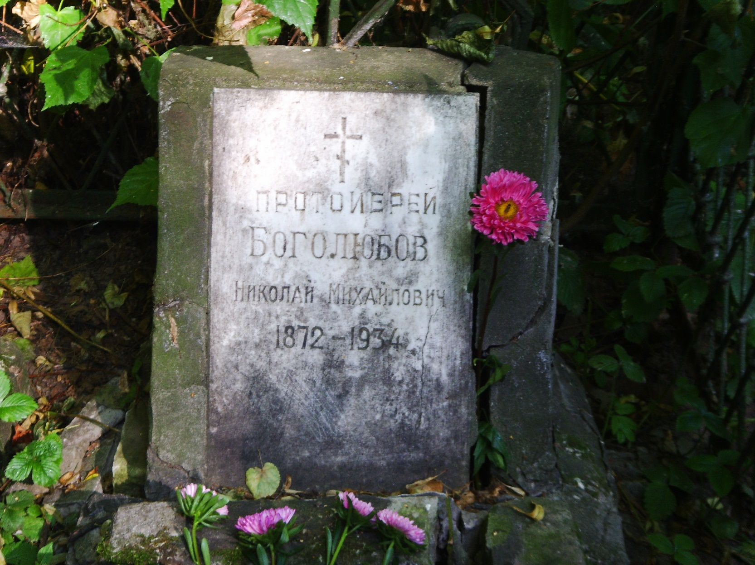
Протоиерей Н.М. Боголюбов скончался 14 мая 1934 г.

Slide 19
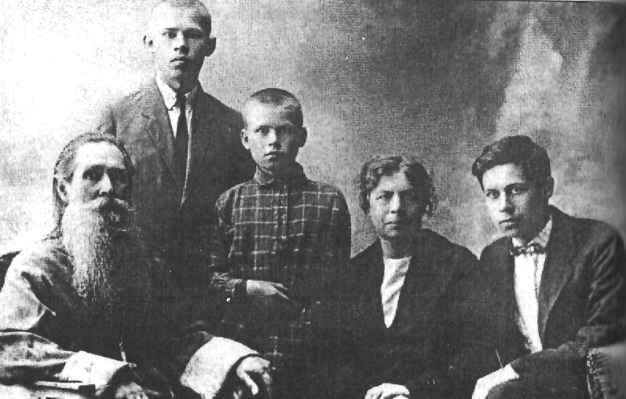
Н.М. Боголюбов, Николай, Михаил, O.Н. Боголюбова (Люминарская), Алексей.

Slide 20
Михаил, Алексей, Николай. 1939 г.

Slide 21
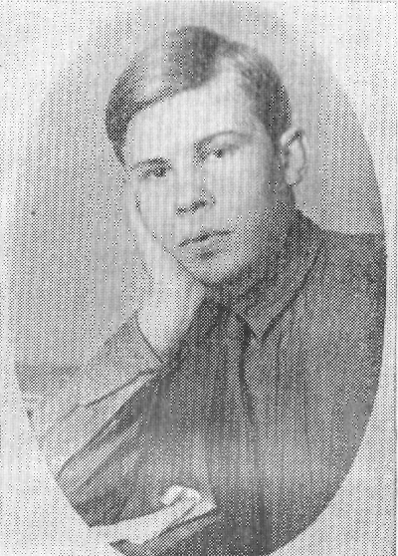
Вундеркинд Котя
В 5 лет – свободно читает, начинает
успешно учить немецкий и французский.
В 8 лет – посещает киевскую Первую Александровскую гимназию, затем
7-летнюю трудовую школу в селе Великая Круча Полтавской губернии. Cамостоятельно освоил тригонометрию, вместе с отцом начал изучать математический анализ.
В 12 лет закончил 7-летнюю школу,
затем за год изучил пятитомный
курс физики Д. Д. Хвольсона.

Slide 22
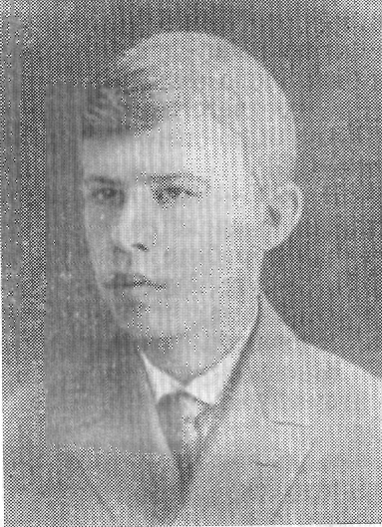
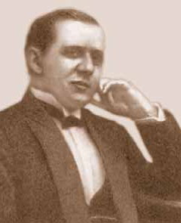
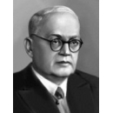
В 13 лет – посещает лекции и семинары Д.А. Граве в Киевском институте
народного образования.
Больше года регулярно и интенсивно занимается
с академиком Н.М. Крыловым.
С 14 лет участвует в работе семинара Крылова при кафедре
математической физики.
Дмитрий Александрович
Граве
1863‒1939
Николай Митрофанович
Крылов
1879‒1955

Slide 23
Родился в Петербурге в семье чиновника.
В 1902 г. окончил Горный институт.
В 1908–1910 гг. во Франции и в Италии слушал лекции Дарбу, Пенлеве, Адамара, Буссинеска, Лебега, Пуанкаре, Бьянки, Дини.
С 1912 г. − профессор Горного института.
В 1917 − 1922 гг. профессор Таврического (Крымского) университета, с 1917 г.
профессор Киевского университета.
В 1922 году избран академиком Украинской Академии наук.
В 1929 г. избран академиком АН СССР.
Николай Митрофанович Крылов
1879 − 1955

Slide 24
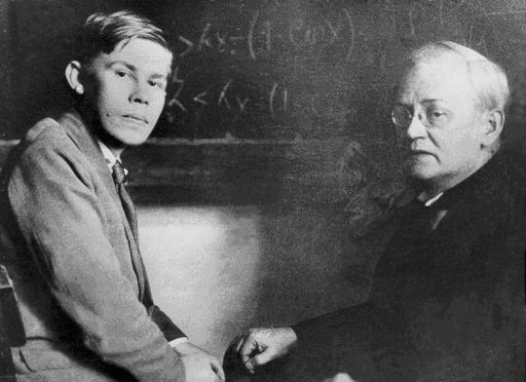
Решение Малого президиума Укрглавнауки от 1 июня 1925 г.:
«Ввиду феноменальных способностей по математике
считать Н. Боголюбова на положении аспиранта
научно-исследовательской кафедры математики в
Киеве с 18.6.1925 г.»

Slide 25
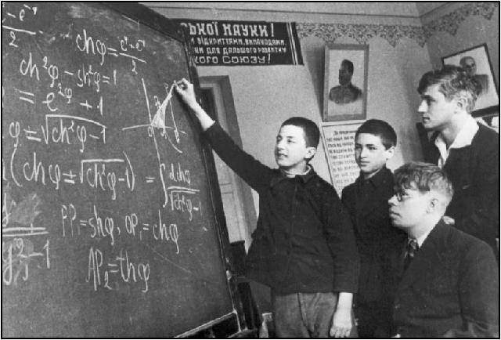

Slide 26
«Академическая лестница»
1924 г. – первая научная работа (cовместно с Н.М. Крыловым)
1928 г. – кандидатская диссертация «Применение прямых методов
вариационного исчисления к исследованию нерегулярных случаев
простейшей задачи»
1930 г. – доктор математики honoris causa
1939 г. – член-корреспондент АН УССР
1946 г. – член-корреспондент АН СССР
1948 г. – действительный член АН УССР
1953 г. – действительный член АН СССР
1963 –1988 – член Президиума АН СССР,
академик-секретарь Отделения математики.

Slide 27
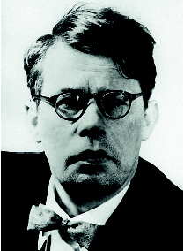
«Выписка из трудовой книжки»
1928 г. – научный сотрудник АН УССР
1934-1958 – Киевский университет;
с 1936 г. – профессор, 1936-1950 – зав. Кафедрой математической физики
1940-1941 − Черновицкий университет,
зав. Кафедрой математического анализа
1941-1943 – Уфимский авиационный институт, Уфимский педагогический
институт, зав. Кафедрами математического анализа
1943-1992 – профессор МГУ,
1953-1966 – зав. Кафедрой теоретической физики
1966-1992 – зав. Кафедрой квантовой статистики
и теории поля
1950-1953 – работал на «объекте» (Арзамас-16)
С 1949 г. работал в МИ им. В.А. Стеклова АН СССР;
зав. отделом теоретической физики и механики
1969 г. – зав. Отделом статистической механики
1983-1988 – директор МИ им. В.А. Стеклова АН
1956-1964 – директор Лаборатории теоретической
физики ОИЯИ
1965-1988 – директор ОИЯИ.
1966-1973 – директор Института теоретической
физики АН Украины
С 1989 г. – почетный директор ОИЯИ и МИ им. В.А. Стеклова АН СССР

Slide 28
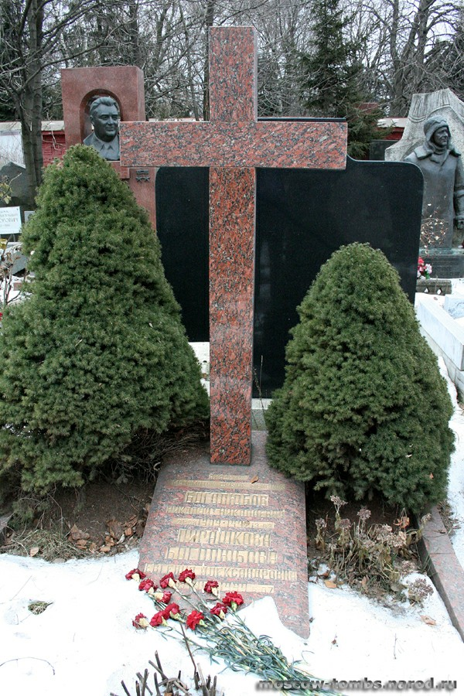
Н.Н. Боголюбов скончался 13 февраля 1992 г.

Slide 29
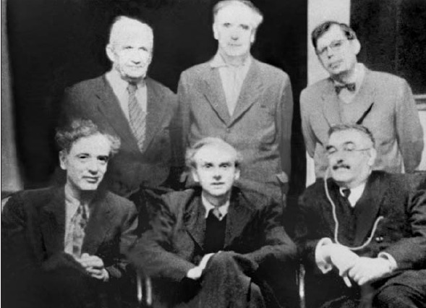
И. Е. Тамм, П. Л. Капица, Н. Н. Боголюбов,
Л. Д. Ландау, П. А. М. Дирак, В. А. Фок.
1957 г.

Slide 30
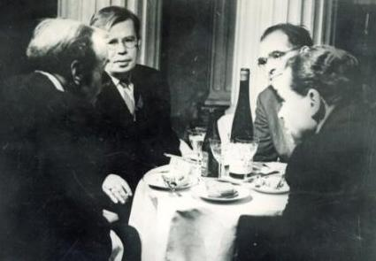
П.А.М. Дирак, Н.Н. Боголюбов, В.Ф. Вайскопф и Д.Д. Иваненко
(1958?)

Slide 31
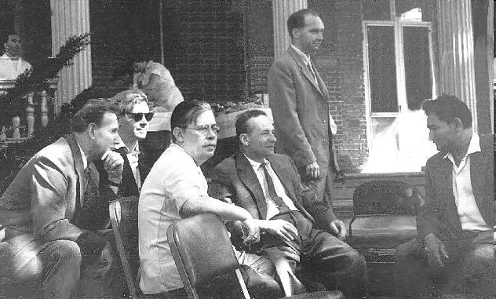
М.А. Марков, И.В. Чувило, Н.Н. Боголюбов, В.И. Векслер,
А.М. Балдин, С.А. Азимов.
США, 1960 г.

Slide 32
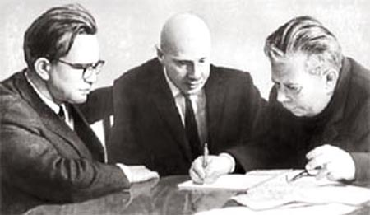
В.М. Глушков, Ю.А. Митропольский, Н.Н. Боголюбов
70-е годы.

Slide 33
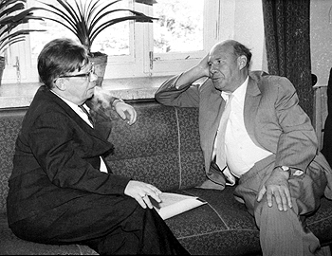
Н.Н. Боголюбов и Д.И. Блохинцев

Slide 34
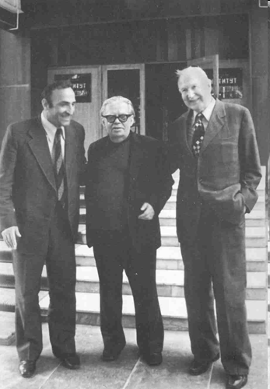
А.Н. Тавхелидзе, Н.Н. Боголюбов, М.А. Марков
1980 г.

Slide 35
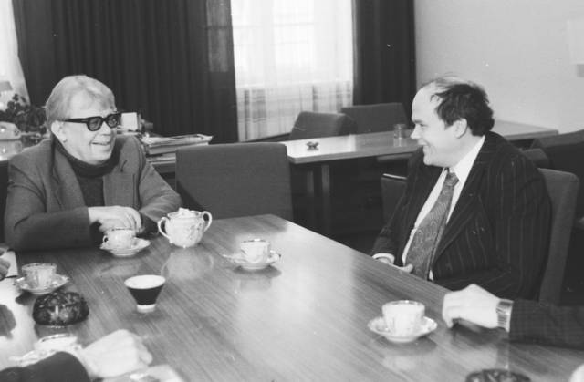
Н.Н. Боголюбов и Е.П. Велихов
1980 г.

Slide 36
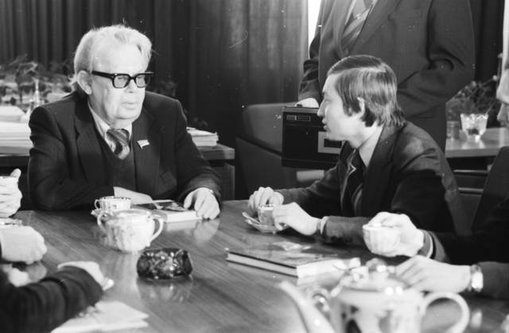
Н.Н. Боголюбов и А.Е. Карпов
1980 г.

Slide 37
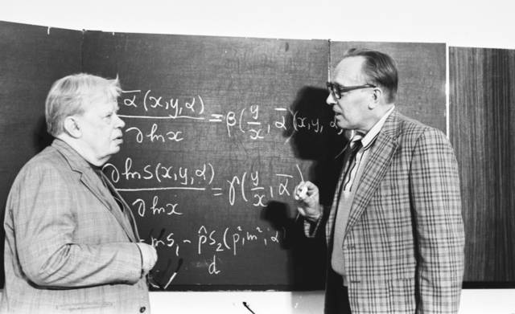
Н.Н. Боголюбов и Д.В. Ширков
1981 г.

Slide 38
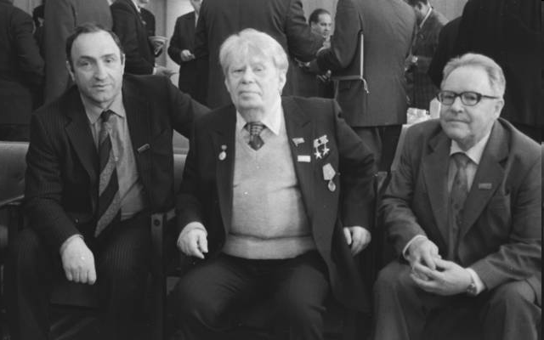
А.Н. Тавхелидзе, Н.Н. Боголюбов, В.С. Владимиров
1981 г.

Slide 39
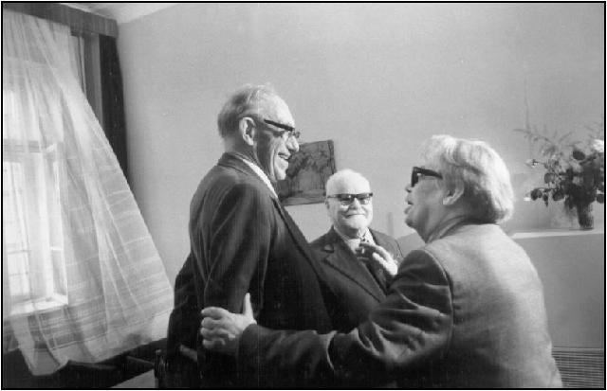
М.А. Лаврентьев, А.Н. Тихонов, Н.Н. Боголюбов

Slide 40
А.Н. Сисакян и Н.Н. Боголюбов
1986 г.

Slide 41
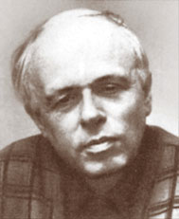
Из воспоминаний
Андрей Дмитриевич Сахаров
(1921–1989)
ГЛАВА 8
И.Е. Тамм, И.Я. Померанчук,
Н.Н. Боголюбов, Я.Б. Зельдович
“О Николае Николаевиче Боголюбове я впервые услышал в 1946 году от моего товарища по школьному математическому кружку, потом однокурсника Акивы Яглома. Он рассказал, что в Москву приехал из Киева некий "бобик", необычайно талантливый, у которого так много научных идей, что он раздает их налево и направо. Потом я слышал его замечательный доклад в ФИАНе о теории сверхтекучести.”

Slide 42
Из воспоминаний
“На объекте Боголюбов действительно
способствовал усилению математического
отдела. <…> Боголюбов делал также от-
дельные теоретические работы по темати-
ке объекта, если их удавалось выделить
и они соответствовали его интересам (в
этом случае он делал их так, как вряд ли
смог бы кто-либо другой). Но его совсем
не интересовали инженерные и конструк-
торские, а также экспериментальные рабо-
ты. <…> Большую часть своего времени
он открыто использовал на собственную
научную работу, не имевшую отношения к объекту (много после я стал делать то же самое), а также на писание монографий по теоретической физике. Главным образом для этого он привез с собой Климова, Ширкова и Зубарева <…>. Наибольшего успеха он достиг с самым молодым из них – Митей Ширковым. Их совмест-ная монография по квантовой теории поля получила всеобщее, заслуженное признание. Эта монография, так же как совместная монография с Зубаревым, тоже вполне добротная, была окончена уже в Москве.”

Slide 43
Из воспоминаний
“Внеслужебные отношения с Николаем
Николаевичем у Игоря Евгеньевича и у меня
были вполне хорошие. И.Е. и я иногда захо-
дили к Н.Н. в номер, он радушно встречал
нас и угощал «чем Бог послал» ( а посылал
Он хорошие вещи ), расхаживая по комнате,
размахивал руками и что-нибудь расска- зывал. Разговаривать с ним всегда было интересно – он эрудит в самых разнообразных областях, отлично знал несколько языков, обладал острым, оригинальным умом и юмором. Но наиболее щекотливые темы, как наедине с И.Е., в этих разговорах не затрагивались (хотя, я думаю, ему было что вспомнить и что рассказать). <…> От Николая Николаевича я впервые узнал идеи кибернетики, о работах Винера, Шеннона, Неймана, <…> услыхал об огромных потенциальных возможностях ЭВМ.”

Slide 44
Из воспоминаний
“К пятидесятым – шестидесятым годам относятся его главные, прекрасные работы по квантовой теории поля и элементарным частицам. <…> У Боголюбова много учеников – физиков и математиков – и настоящих ученых, и просто "приближенных", он возглавляет теоретические и математические отделы во многих институтах, стал своего рода научным генералом. Зачем это ему надо – мне не совсем понятно. Но, видимо, это тоже входит составной частью в его стиль, так ему спокойней. Я предпочитаю вспоминать, как оживляется его лицо и, кажется, вся фигура, когда он слышит что-то существенно новое, научное, и в его голове мгновенно появляются собственные идеи по этому поводу.”

Slide 45
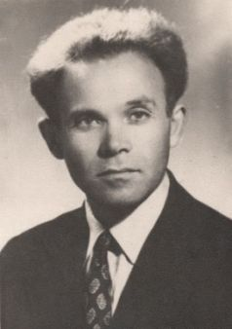
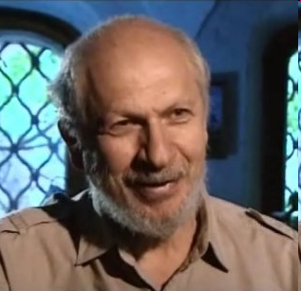
Из воспоминаний
Геннадий Ефимович Горелик
(род. в 1948 г.)
Маттес Менделевич Агрест
(1915‒2005)
“Мы были знакомы по работе, и как-то я пошел к нему домой по какому-то делу. Подхожу, дверь открыта, и из дома слышно радио... На еврейском языке! Видимо из Израиля. А время было тогда ужасное … космополитизм, сионизм. Я не знал, что делать. И постучал в открытую дверь. Н.Н. вышел, увидел меня и говорит: передают про "Мицраим" − я понял, что он знает иврит! И так получилось, что тогда мы открылись друг другу.”
“…тайна, которую Агрест решил раскрыть: оказывается, в этом совсекретном "эпицентре" научно-технического прогресса <…> действовал совершенно секретный − для его неучастников − семинар, где в центре обсуждений были… религиозные вопросы. В семинаре участвовал и Боголюбов, "очень интересный человек в этом отношении", подчеркнул Агрест.”

Slide 46
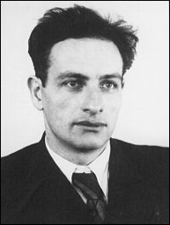
Из воспоминаний
“В связи с каким-то кадpовым вопpосом в Отделе pежима внимательно перечитали его личную анкету. Открытым текстом там было написано, что в возрасте 15 лет, в 1930 г., он окончил высшее Еврейское духовное училище и получил диплом раввина. Работники режима пришли в ужас. Ведь это означало, что у нас на объекте несколько лет жил и работал человек, сохранивший прямые контакты с Богом и ветхозаветными пророками, по понятным причинам не имевшими допуска к секретной информации. Поступило распоряжение в 24 часа удалить Агpеста с объекта. Активное вмешательство Д. А. Фpанк-Каменецкого, Н. Н. Боголюбова, И. Е. Тамма позволило продлить этот срок до недели, а также получить ему новое назначение на менее секретный объект в Сухуми.”
Лев Владимирович Альтшулер
(1913–2003)

Slide 47
Геннадий Ефимович Горелик
(род. в 1948 г.)
“Когда Агрест, говоря о своих заступниках, с особой теплотой упомянул имя Н.Н. Боголюбова, я, честно скажу, очень удивился. Для меня загадкой была подпись Боголюбова под письмом сорока академиков в "Правде" (29 августа 1973 года), с которого началась газетная травля А.Д. Сахарова.”

Slide 48
Письмо членов Академии наук СССР Считаем необходимым довести до сведения широкой общественности свое отношение к поведению академика А. Д. Сахарова. В последние годы академик А. Д. Сахаров отошел от активной научной деятельности и выступил с рядом заявлений, порочащих государственный строй, внешнюю и внутреннюю политику Советского Союза. Недавно в интервью, данном им зарубежным корреспондентам в Москве и опубликованном в западной печати, он дошел до того, что выступил против политики Советского Союза на разрядку международной напряженности и закрепление тех позитивных сдвигов, которые произошли во всем мире за последнее время. Эти заявления, глубоко чуждые интересам всех прогрессивных людей, А. Д. Сахаров пытается оправдать грубым искажением советской действительности и вымышленными упреками в отношении социалистического строя. В своих высказываниях он по существу солидаризируется с наиболее реакционными империалистическими кругами, активно выступающими против курса на мирное сосуществование стран с разными общественными системами, против линии нашей партии и государства на развитие научного и культурного сотрудничества, на укрепление мира между народами. Тем самым А. Д. Сахаров фактически стал орудием враждебной пропаганды против Советского Союза и других социалистических стран. Деятельность А. Д. Сахарова в корне чужда советским ученым. Она выглядит особенно неприглядно на фоне концентраций усилий всего нашего народа на решение грандиозных задач экономического и культурного строительства СССР, на укрепление мира и оздоровление международной обстановки. Мы выражаем свое возмущение заявлениями академика А. Д. Сахарова и решительно осуждаем его деятельность, порочащую честь и достоинство советского ученого. Мы надеемся, что академик Сахаров задумается над своими действиями. Академики: Н.Г.Басов, Н.В.Белов, Н.Н.Боголюбов, А.Е.Браунштейн, А.П.Виноградов, С.В.Вонсовский, Б.М.Вул, Н.П.Дубинин, Н.М.Жаворонков, Б.М.Кедров, М.В.Келдыш, В.А.Котельников, Г.В.Курдюмов, А.А.Логунов, М.А.Марков, А.Н.Несмсянов, А.М.Обухов, Ю.А.Овчинников, А.И.Опарин, Б.Е.Патон, Б.Н.Петров, П.Н.Поспелов, А.М.Прохоров, О.А.Реутов, А.М.Румянцев, Л.И.Седов, Н.Н.Семенов, Д.В.Скобельцын, С.Л.Соболев, В.И.Спицын, В.Д.Тимаков, А.Н.Тихонов, В.М.Тучкевич, П.Н.Федосеев, И.М.Франк, А.Н.Фрумкин, Ю.Б.Харитон, М.Б.Храпченко, П.А.Черенков, В.А.Энгельгардт.

Slide 49
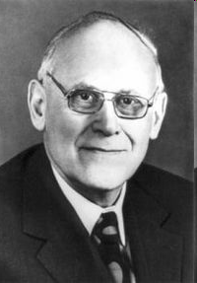
Из воспоминаний
Из воспоминаний
Александр Ильич Ахиезер
(1911–2000)
“Я много лет был в очень дружеских отношениях с Николаем Николаевичем, глубоко уважал и ценил его, и он тоже очень хорошо относился ко мне.”

Slide 50
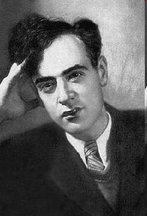
Из воспоминаний
Лев Давидович Ландау
(1908-1968)
Александр Ильич Ахиезер
(1911–2000)
“Не могу не вспомнить историю, связанную с работой Николая
Николаевича о неидеальном бозе-газе. Работа была тонкая,<…> но в редакции ЖЭТФ работу отклонили. Тогда Николай Николаевич решил поговорить с самим Ландау. Беседа состоялась, Ландау сразу оценил работу Боголюбова и понял, что она является не только правильной, но блестящей. Статья, конечно, была опубликована.”
“Николай Николаевич творил почти в то же время, что и Лев Давидович Ландау, мой учитель и близкий друг, и следует сказать, что отношения между ними не всегда были безоблачными.
“К крупнейшим достижениям теоретической физики Ландау относил
работы А.А. Фридмана по теории гравитации, А.Н. Колмогорова
по определению спектра турбулентности и Н.Н. Боголюбова по
теории неидеального бозе-газа.”
<…> в действительности оба этих великих человека ценили и уважали друг друга.”

Slide 51
Из воспоминаний
Из воспоминаний
Из воспоминаний
Из воспоминаний
Из воспоминаний
“Когда мы остались втроем, мне показалось, что я Боголюбова знаю с детских лет, настолько легко было с ним разговаривать, он понимал все с полуслова. <…> Его энциклопедическим знаниям, остроумным и точным суждениям и высказываниям я всегда поражался. И уходя от него, я чувствовал, что получил важный духовный заряд, и у меня далее как-то на душе становилось легче.”
Александр Ильич Ахиезер
(1911–2000)
“Облик Николая Николаевича как человека характеризует его отношение к событиям, связанным с именем А.Д. Сахарова, и к деятельности своего ученика А.А. Логунова. Боголюбов не подписал письмо против Сахарова, опубликованное в «Правде», под которым поставили свои подписи многие академики. В связи с этим Боголюбов рассказывал мне, как президент Академии наук М.В. Келдыш приходил за подписью к академику И.М. Виноградову.”
“Что касается А.А. Логунова, то он развивал антиэйнштейновскую
теорию гравитации, имел по этому вопросу множество публикаций,
но поддержки Боголюбова в этой деятельности не получил.”

Slide 52
https://www.eduspb.com/public/books/byograf/bogoliub_0.pdf
Из воспоминаний
Учитель в науке и в жизни
Воспоминания о Николае Николаевиче
Боголюбове
Б.А. Арбузов
Воспоминания
об академике Н. Н. Боголюбове
К 100-летию со дня рождения
МИАН
Москва
2009
<…> Перехожу к событию неприятному, доставившему Николаю Николаевичу настоящие огорчения. Можно было бы этой темы совсем не касаться, но тогда некоторые важные события в жизни Николая Николаевича останутся непонятными. Зашла как-то в московскую квартиру Николая Николаевича его невестка Катя. А Николай Николаевич в мрачнейшем настроении. Пожаловался: “Пришел Келдыш, принес письмо с осуждением А.Д. Сахарова. Говорит: «Как водку пить, так вместе, а как говно хлебать, так я один. Подпишите, Николай Николаевич!»” Какие еще аргументы приводил М.В. Келдыш, неизвестно, но подпись Николая Николаевича под этим письмом появилась. Знающие люди говорят, что именно в этом году Нобелевский комитет уже принял предварительное решение о присуждении Николаю Николаевичу премии по физике. А предварительное решение, как правило, обычно и утверждается официально. Но после этого письма срочно была сделана замена.
Сдано в набор 27.07.2009.
Подписано в печать17.08.2009.
Тираж 200 экз.

Slide 53
Из воспоминаний
Профессор Анатолий Вадимович Свидзинский − заведующий кафедрой теоретической и математической физики Волынского национального университета им. Леси Украинки.
Ежедневная всеукраинская газета «День», №150,
27 августа 2009 г. http://www.day.kiev.ua/279053/
“Близкие к Н.Н. люди (в частности, его сын Николай Николаевич-младший) утверждают, что Боголюбов вообще не ставил своей подписи под осуждением Сахарова, это сделали против его воли люди из аппарата Президиума АН СССР. Есть и другие версии. Я не могу судить о событиях, мне неизвестных“.

Slide 54
Из воспоминаний
“Н.Н. Боголюбов всегда старался поддерживать хорошие начинания. Когда в Москве создавался Институт теоретической физики им. Л.Д. Ландау, то именно он поддержал инициатора создания института академика Исаака Марковича Халатникова.”
Александр Ильич Ахиезер
(1911–2000)

Slide 55
А. Пуанкаре
В.И. Арнольд
Н.Н. Боголюбов
Вы, вероятно, не знаете, как много у Пуанкаре,
у Боголюбова и у Арнольда общего.
Все мы по образованию математики, по роду
деятельности – скорее физики, а в глубине души
– даже естествоиспытатели.

Slide 56
1971 – 1973

Slide 57
Дубна, проспект имени Н. Н. Боголюбова

Slide 58
Храм Похвалы
Пресвятой Богородицы

Slide 59
Дубна, Лаборатория теоретической физики имени Н.Н. Боголюбова

Slide 60
Киев, Институт теоретической физики имени Н.Н. Боголюбова НАН Украины

Slide 61
Черновцы
Дубна
(2001 г.)

Slide 62
Скульптор В.В. Глебов,
архитекторы
В.Н. Фурсов, Г.П. Малков,
1983 г.
Нижний Новгород

Slide 63
Саров, проспект Мира, д. 37

